Slide 1
Nội dung
1
Khái niệm
2
Khởi tạo
3
Các thao tác trên chuỗi ký tự
4
Bài tập
NMLT - Chuỗi ký tự

Slide 2
Khái niệm
Khái niệm
  Kiểu char chỉ chứa được một ký tự. Để lưu trữ một chuỗi (nhiều ký tự) ta sử dụng mảng (một chiều) các ký tự.
  Chuỗi ký tự kết thúc bằng ký tự ‘\0’ (null)
  ➔ Độ dài chuỗi = kích thước mảng – 1
Ví dụ
char hoten[30]; // Dài 29 ký tự
char ngaysinh[9]; // Dài 8 ký tự
NMLT - Chuỗi ký tự

Slide 3
Khởi tạo
Khởi tạo như mảng thông thường
  Độ dài cụ thể
  Tự xác định độ dài
char s[10] = {‘T’, ‘H’, ‘C’, ‘S’, ‘A’, ‘ ’, ‘\0’};
char s[10] = "THCS A"; // Tự động thêm ‘\0’
0
1
2
3
4
5
6
7
8
9
‘T’
‘H’
‘C’
‘S’
‘ ’
‘A’
‘\0’
char s[] = {‘T’, ‘H’, ‘C’, ‘S’, ‘ ’, ‘A’, ‘\0’};
char s[] = "THCS A"; // Tự động thêm ‘\0’
0
1
2
3
4
5
6
‘T’
‘H’
‘C’
‘S’
‘ ’
‘A’
‘\0’
NMLT - Chuỗi ký tự

Slide 4
Xuất chuỗi
Sử dụng hàm printf với đặc tả "%s"
Sử dụng hàm puts
char monhoc[50] = "Tin hoc co so A";
printf("%s", monhoc); // Không xuống dòng
Tin hoc co so A
_
char monhoc[50] = "Tin hoc co so A";
puts(monhoc); // Tự động xuống dòng
⬄ printf("%s\n", monhoc);
Tin hoc co so A
_
NMLT - Chuỗi ký tự

Slide 5
Nhập chuỗi
Sử dụng hàm scanf với đặc tả "%s"
  Chỉ nhận các ký tự từ bàn phím đến khi gặp ký tự khoảng trắng hoặc ký tự xuống dòng.
  Chuỗi nhận được không bao gồm ký tự khoảng trắng và xuống dòng.
char monhoc[50];
printf("Nhap mot chuoi: ");
scanf("%s", monhoc);
printf("Chuoi nhan duoc la: %s", monhoc);
Nhap mot chuoi: Tin hoc co so A
Chuoi nhan duoc la: Tin
_
NMLT - Chuỗi ký tự

Slide 6
Nhập chuỗi
Sử dụng hàm gets
  Nhận các ký tự từ bàn phím đến khi gặp ký tự xuống dòng.
  Chuỗi nhận được là những gì người dùng nhập (trừ ký tự xuống dòng).
char monhoc[50];
printf("Nhap mot chuoi: ");
gets(monhoc);
printf("Chuoi nhan duoc la: %s", monhoc);
Nhap mot chuoi: Tin hoc co so A
Chuoi nhan duoc la: Tin hoc co so A
_
NMLT - Chuỗi ký tự

Slide 7
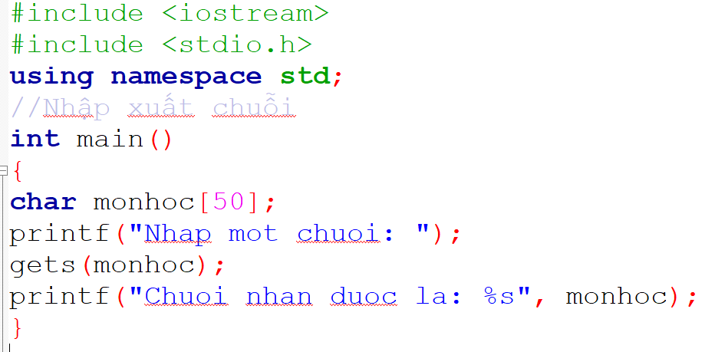
Ví dụ nhập xuất chuỗi

Slide 8
Một số hàm thao tác trên chuỗi
Thuộc thư viện <string.h>
  strcpy
  strdup
  strlwr/strupr
  strrev
  strcmp/stricmp
  strcat
  strlen
  strstr
NMLT - Chuỗi ký tự

Slide 9



Hàm sao chép chuỗi
char *strcpy(char dest[], const char src[])
Sao chép chuỗi src sang chuỗi dest, dừng khi ký tự kết thúc chuỗi ‘\0’ vừa được chép.
! dest phải đủ lớn để chứa src
Địa chỉ chuỗi dest
char s[100];
s = "Tin hoc co so A"; // sai
strcpy(s, "Tin hoc co so A"); // đúng
NMLT - Chuỗi ký tự

Slide 10
Hàm tạo bản sao
char *strdup(const char s[])
Tạo bản sao của một chuỗi s cho trước. Hàm sẽ tự tạo vùng nhớ đủ chứa chuỗi s.
Thành công: Địa chỉ chuỗi kết quả
Thất bài: null
char *s;
s = strdup("Tin hoc co so A");
NMLT - Chuỗi ký tự

Slide 11
Hàm chuyển chuỗi thành chữ thường
char *strlwr(char *s)
Chuyển chuỗi s thành chuỗi thường (‘A’ thành ‘a’, ‘B’ thành ‘b’, …, ‘Z’ thành ‘z’)
Địa chỉ chuỗi s
char s[] = "Tin hoc co so A!!!";
strlwr(s);
puts(s); // tin hoc co so a!!!
NMLT - Chuỗi ký tự

Slide 12
Hàm chuyển chuỗi thành chữ IN
char *strupr(char *s)
Chuyển chuỗi s thành chuỗi in (‘a’ thành ‘A’, ‘b’ thành ‘B’, …, ‘z’ thành ‘Z’)
Địa chỉ chuỗi s
char s[] = "Tin hoc co so A!!!";
strupr(s);
puts(s); // TIN HOC CO SO A!!!
NMLT - Chuỗi ký tự

Slide 13
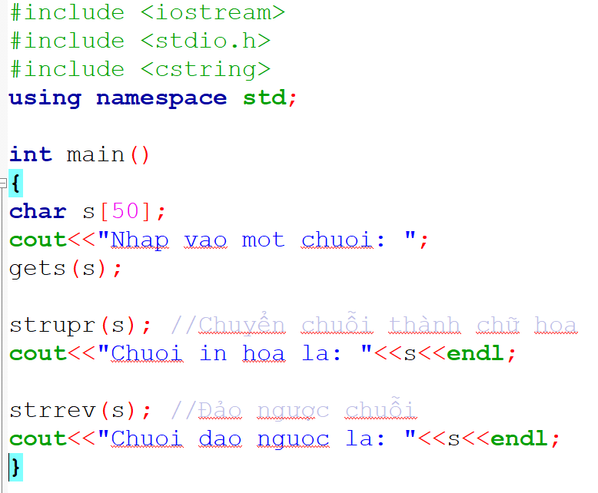
Ví dụ

Slide 14
Hàm đảo ngược chuỗi
char *strrev(char *s)
Đảo ngược thứ tự các ký tự trong chuỗi (trừ ký tự kết thúc chuỗi)
Địa chỉ chuỗi kết quả
char s[] = "Tin hoc co so A!!!";
strrev(s);
puts(s); // !!!A os oc coh niT
NMLT - Chuỗi ký tự

Slide 15
Hàm so sánh hai chuỗi
int strcmp(const char *s1, const char *s2)
So sánh hai chuỗi s1 và s2 (phân biệt hoa thường)
< 0 nếu s1 < s2
== 0 nếu s1 == s2
>0 nếu s1 > s2
char s1[] = "tin hoc co so A!!!";
char s2[] = "hoc tin co so A!!!";
int kq = strcmp(s1, s2); // => kq > 0
NMLT - Chuỗi ký tự

Slide 16
Hàm so sánh hai chuỗi
int stricmp(const char *s1, const char *s2)
So sánh hai chuỗi s1 và s2 (không phân biệt hoa thường)
< 0 nếu s1 < s2
== 0 nếu s1 == s2
>0 nếu s1 > s2
char s1[] = "tin hoc co so A!!!";
char s2[] = "TIN HOC CO SO A!!!";
int kq = stricmp(s1, s2); // => kq == 0
NMLT - Chuỗi ký tự

Slide 17
Hàm nối hai chuỗi
char* strcat(char *dest, const char *src)
Nối chuỗi src vào sau chuỗi dest.
! Chuỗi dest phải đủ chứa kết quả
Địa chỉ của chuỗi được nối
char s1[100] = "Tin hoc";
char s2[] = "co so A!!!";
strcat(s1, " "); // => "Tin hoc "
strcat(s1, s2); // => "Tin hoc co so A!!!"
NMLT - Chuỗi ký tự

Slide 18
Hàm tính độ dài chuỗi
size_t* strlen(const char *s)
Tính độ dài chuỗi s
size_t thay cho unsigned (trong <stddef.h>) dùng để đo các đại lượng không dấu.
Độ dài chuỗi s
char s[] = "Tin hoc co so A!!!";
int len = strlen(s); // => 18
NMLT - Chuỗi ký tự

Slide 19
Hàm tìm chuỗi trong chuỗi
char* strstr(const char *s1, const char *s2)
Tìm vị trí xuất hiện đầu tiên của s2 trong s1
Thành công: trả về con trỏ đến vị trí xuất hiện đầu tiên của s2 trong s1.
Thất bại: trả về null
char s1[] = "Tin hoc co so A!!!";
char s2[] = "hoc";
if (strstr(s1, s2) != null)
printf("Tim thay!");
NMLT - Chuỗi ký tự

Slide 20
Bài tập
Bài 1: Xem thêm một số hàm khác như
  atoi, atol, atof : đổi chuỗi thành số
  itoa, ltoa, ultoa: đổi số thành chuỗi
  strtok
Bài 2: Viết hàm upper(char s[]) đổi toàn bộ các ký tự sang ký tự hoa (giống hàm strupr)
Bài 3: Viết hàm lower(char s[]) đổi toàn bộ các ký tự sang ký tự thường (giống hàm strlwr)
Bài 4: Viết hàm proper(char s[]) đổi các ký tự đầu tiên của mỗi từ sang ký tự hoa.
NMLT - Chuỗi ký tự

Slide 21
Bài tập
Bài 5: Viết hàm standard(char s[]) bỏ toàn bộ khoảng trắng đầu chuỗi, cuối chuỗi và giữa 2 từ trong s chỉ còn 1 khoảng trắng.
Bài 6: Xóa tất cả các khoảng trắng của s
Bài 7: Đếm xem có bao nhiêu từ trong s. Xuất các từ trên các dòng liên tiếp.
Bài 8: Tìm từ có chiều dài dài nhất và in ra.
Bài 9: Trích ra n ký tự đầu tiên/cuối cùng/bắt đầu tại vị trí pos.
NMLT - Chuỗi ký tự

